Slide 1
浅谈开关点连通性
Dynamic Subgraph Connectivity
成都七中 蒋明润 党星宇

Slide 2

目 录
1
简介
2
前置知识
3
修改$时间复杂度为\tilde{O}(m^{\frac{2}{3}})$的开关点连通性
4
总结

Slide 3
1
简介

Slide 4
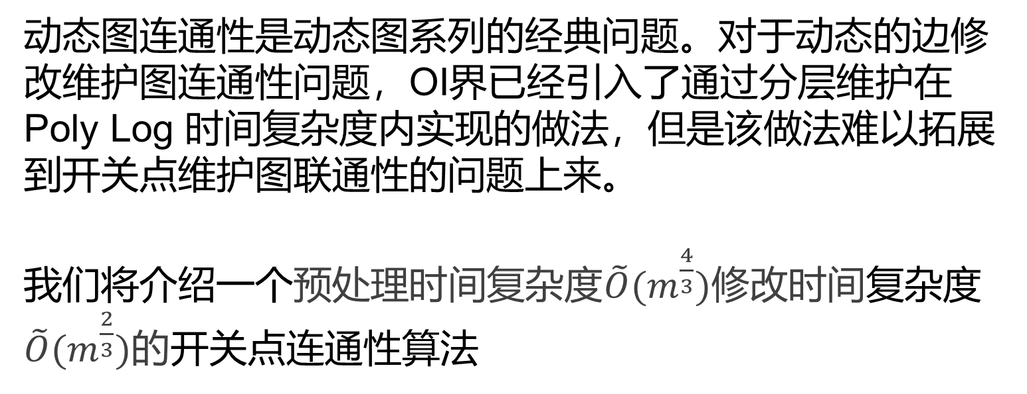
简介
4
动态图连通性是动态图系列的经典问题。对于动态的边修改维护图连通性问题，OI界已经引入了通过分层维护在 Poly Log 时间复杂度内实现的做法，但是该做法难以拓展到开关点维护图联通性的问题上来。
我们将介绍一个$预处理时间复杂度\tilde{O}(m^{\frac{4}{3}})修改时间$复杂度$\tilde{O}(m^{\frac{2}{3}})的$开关点连通性算法

Slide 5
2
前置知识

Slide 6
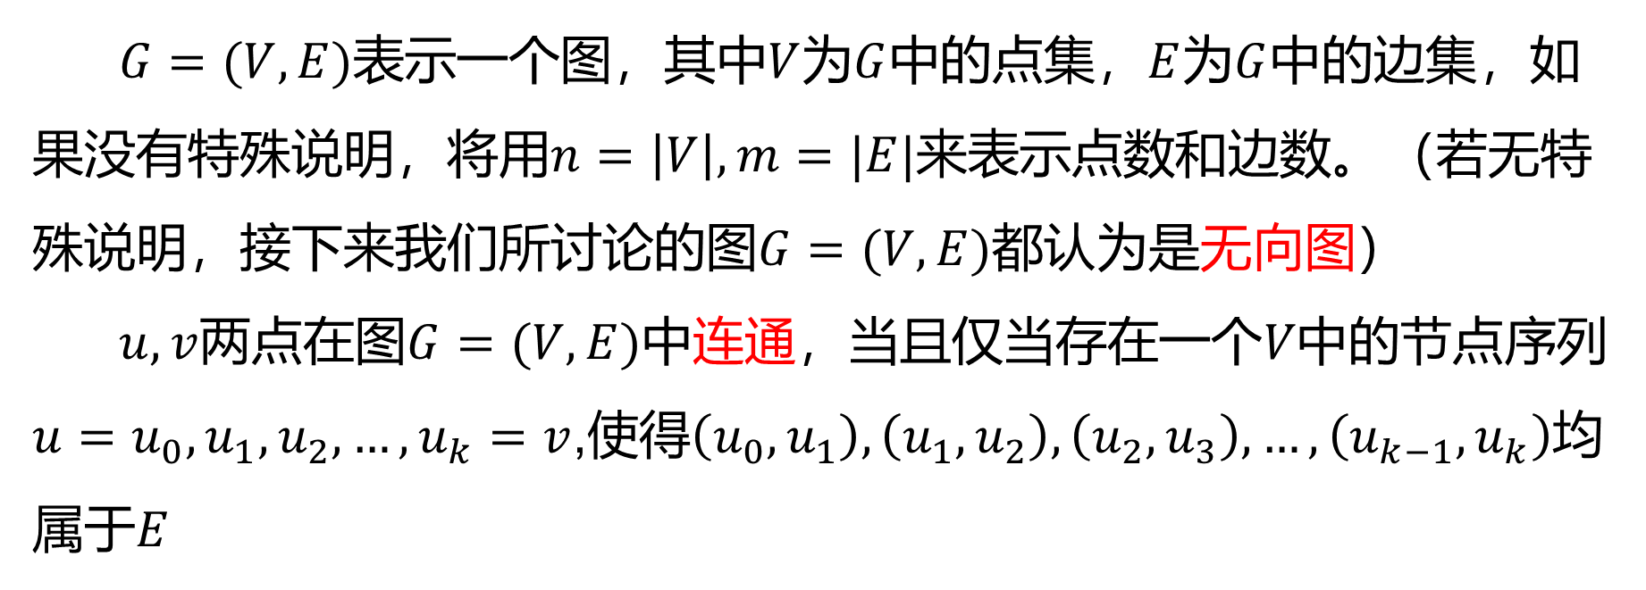
一些概念
6
$G=(V,E)$表示一个图，其中$V$为$G$中的点集，$E$为$G$中的边集，如果没有特殊说明，将用$n=\left|V\right|, m=|E|$来表示点数和边数。（若无特殊说明，接下来我们所讨论的图$G=(V,E)$都认为是无向图）
$u,v$两点在图$G=(V,E)$中连通，当且仅当存在一个$V中$的节点序列
$u=u_{0},u_{1},u_{2},…,u_{k}=v$,使得$\left(u_{0},u_{1}\right),\left(u_{1},u_{2}\right),\left(u_{2},u_{3}\right),…,\left(u_{k−1},u_{k}\right)$均属于$E$
点u
点
边
边
点v
连通

Slide 7
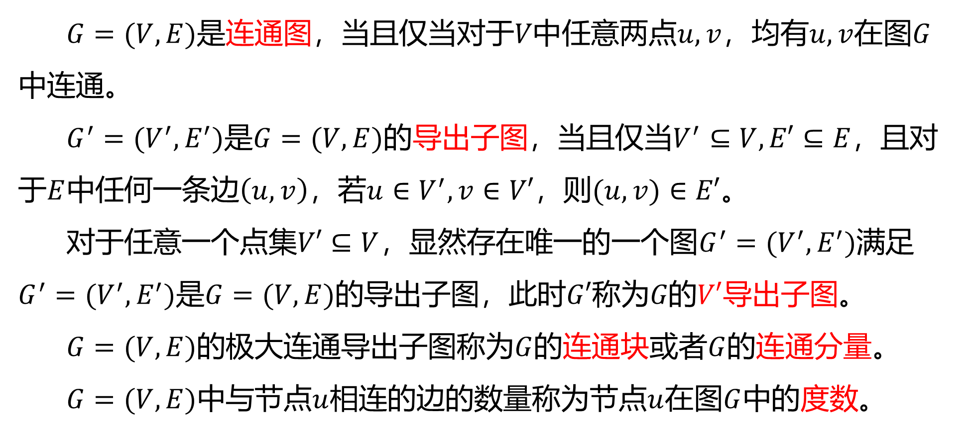
一些概念
7
$G=(V,E)$是连通图，当且仅当对于$V中$任意两点$u,v$，均有$u,v$在图$G$中连通。
$G^{′}=(V^{′},E^{′})$是$G=(V,E)的$导出子图，当且仅当$V^{′}⊆V,E′⊆E$，且对于$E$中任何一条边$\left(u,v\right)$，若$u∈V^{′},v∈V′$，则$(u,v)∈E′$。
对于任意一个点集$V′⊆V$，显然存在唯一的一个图$G^{′}=(V^{′},E^{′})$满足$G^{′}=(V^{′},E^{′})$是$G=(V,E)$的导出子图，此时$G′$称为$G的V′$导出子图。
$G=(V,E)$的极大连通导出子图称为$G$的连通块或者$G$的连通分量。
$G=(V,E)$中与节点$u$相连的边的数量称为节点$u$在图$G$中的度数。

Slide 8
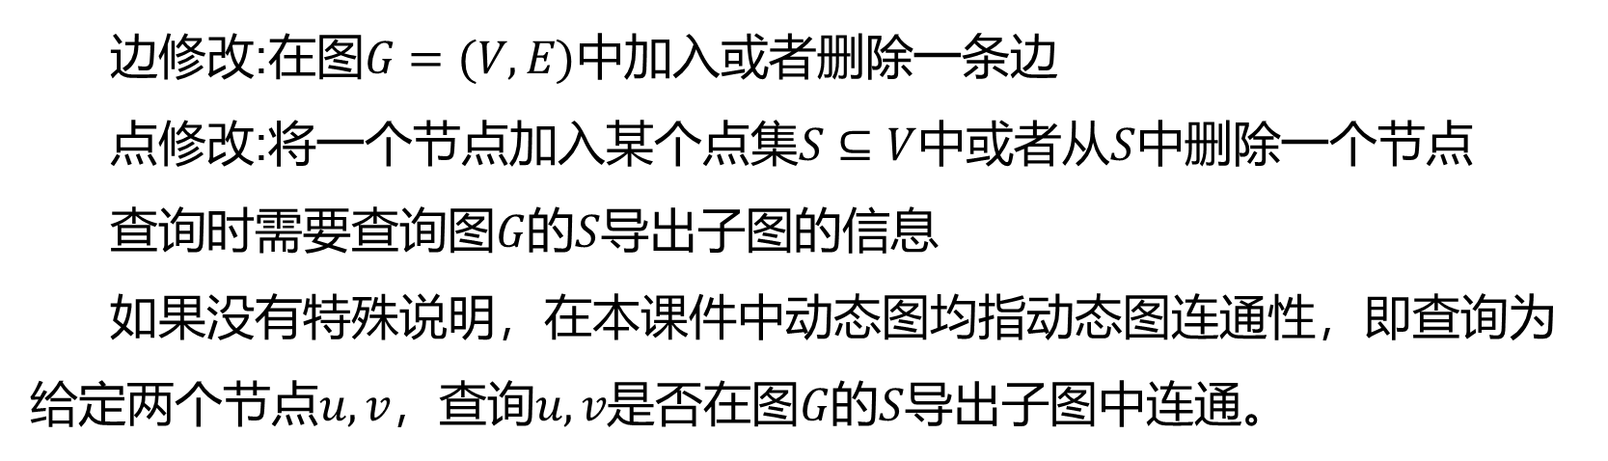
动态图的两种修改
8
边修改:在图$G=(V,E)$中加入或者删除一条边
点修改:将一个节点加入某个点集$S⊆V$中或者从$S$中删除一个节点
查询时需要查询图$G$的$S$导出子图的信息
如果没有特殊说明，在本课件中动态图均指动态图连通性，即查询为给定两个节点$u,v$，查询$u,v$是否在图$G$的$S$导出子图中连通。

Slide 9
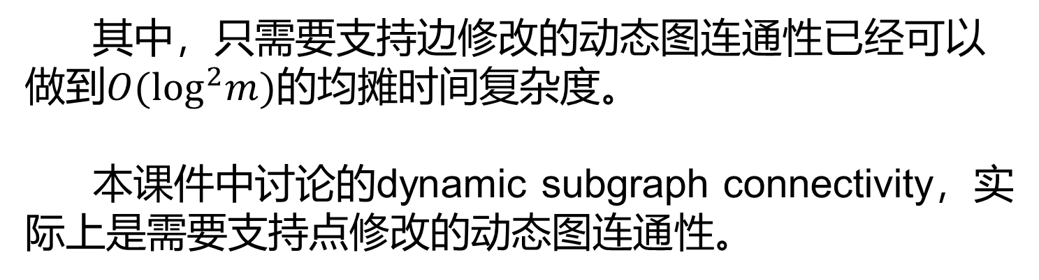
动态图的两种修改
9
其中，只需要支持边修改的动态图连通性已经可以做到$O(\log^{2}m)$的均摊时间复杂度。
本课件中讨论的dynamic subgraph connectivity，实际上是需要支持点修改的动态图连通性。

Slide 10
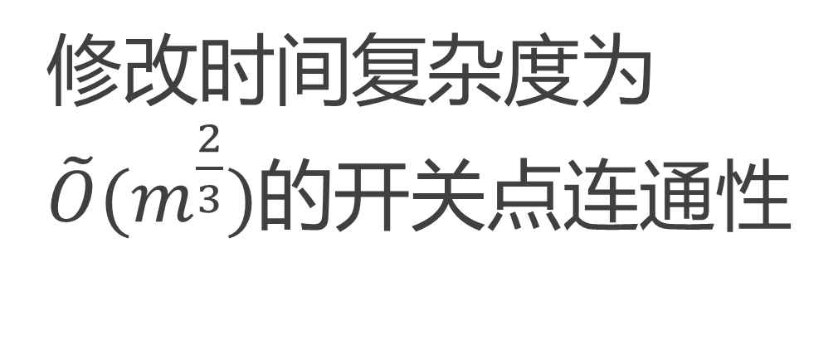
3
修改$时间复杂度为\tilde{O}(m^{\frac{2}{3}})$的开关点连通性

Slide 11
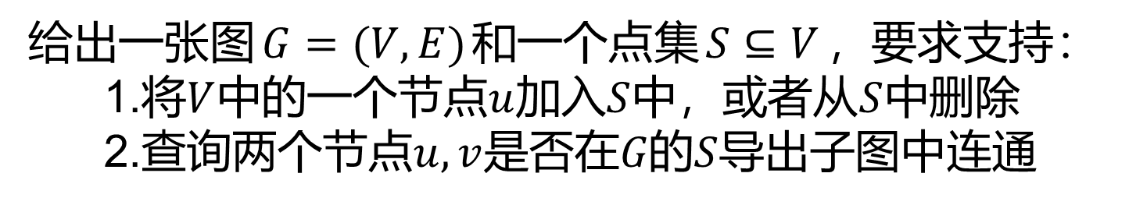
问题描述
11
给出一张图$G=(V,E)$和一个点集$S⊆V$，要求支持：
1.将$V$中的一个节点$u$加入$S$中，或者从$S$中删除
2.查询两个节点$u,v$是否在$G的S$导出子图中连通

Slide 12
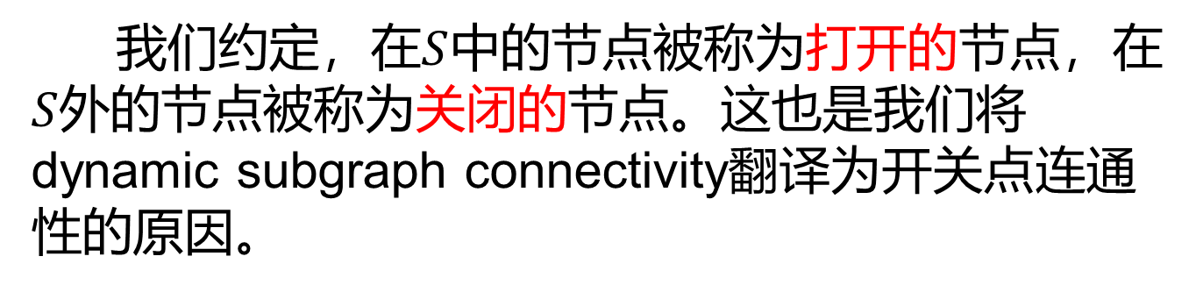
约定
12
我们约定，在$S$中的节点被称为打开的节点，在$S$外的节点被称为关闭的节点。这也是我们将dynamic subgraph connectivity翻译为开关点连通性的原因。

Slide 13
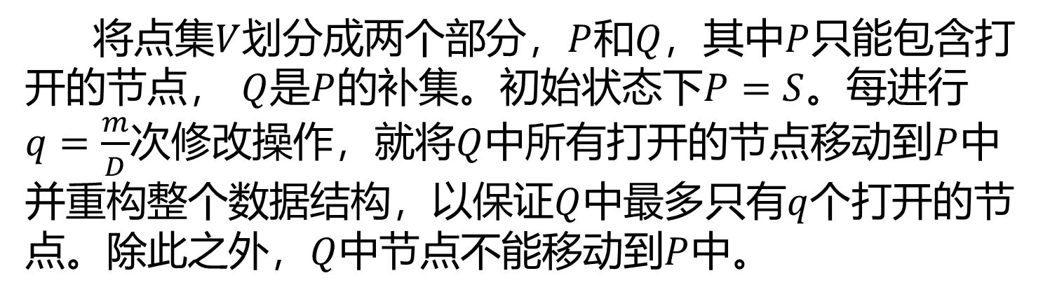
13
将点集$V$划分成两个部分，$P$和$Q，$其中$P$只能包含打开的节点， $Q$是$P$的补集。初始状态下$P=S$。每进行$q=\frac{m}{D}$次修改操作，就将$Q$中所有打开的节点移动到$P$中并重构整个数据结构，以保证$Q$中最多只有$q$个打开的节点。除此之外，$Q$中节点不能移动到$P$中。

Slide 14
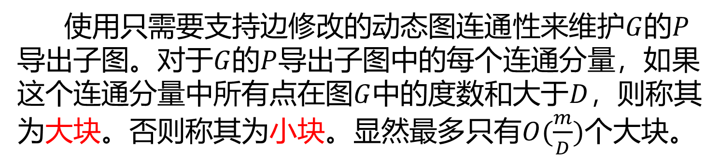
14
使用只需要支持边修改的动态图连通性来维护$G$的$P$导出子图。对于$G$的$P$导出子图中的每个连通分量，如果这个连通分量中所有点在图$G$中的度数和大于$D$，则称其为大块。否则称其为小块。显然最多只有$O(\frac{m}{D})$个大块。

Slide 15

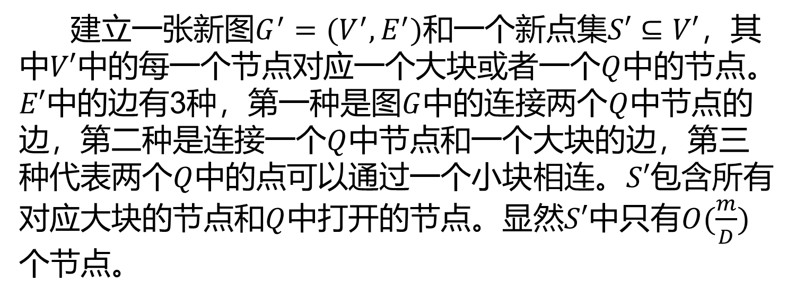
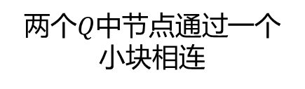
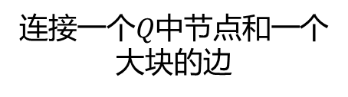
15
建立一张新图$G^{′}=(V^{′},E^{′})$和一个新点集$S′⊆V′$，其中$V′$中的每一个节点对应一个大块或者一个$Q$中的节点。$E′$中的边有3种，第一种是图$G$中的连接两个$Q$中节点的边，第二种是连接一个$Q$中节点和一个大块的边，第三种代表两个$Q$中的点可以通过一个小块相连。$S′$包含所有对应大块的节点和$Q$中打开的节点。显然$S′$中只有$O(\frac{m}{D})$个节点。
大块
小块
连接$Q$中节点的边
连接$一个Q$中节点和一个大块的边
两个$Q$中节点通过一个
小块相连

Slide 16
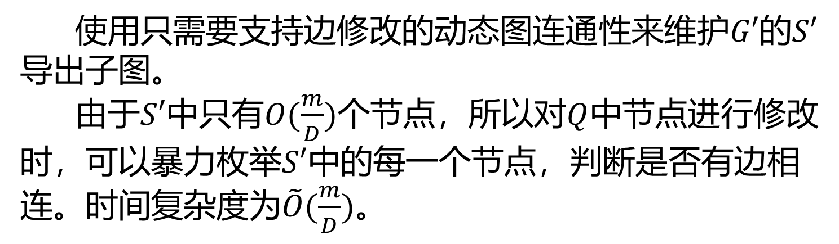
修改操作
16
使用只需要支持边修改的动态图连通性来维护$G′$的$S′$导出子图。
由于$S′$中只有$O(\frac{m}{D})$个节点，所以对$Q$中节点进行修改时，可以暴力枚举$S′$中的每一个节点，判断是否有边相连。时间复杂度为$\tilde{O}(\frac{m}{D})$。

Slide 17

修改操作
17
如果要对$P$中的节点进行修改，需要将$P$中的节点移动到$Q$中。
如果这个节点是小块中的节点，可以暴力枚举这次修改影响到的边，时间复杂度为$\tilde{O}(D^{2})$。

Slide 18
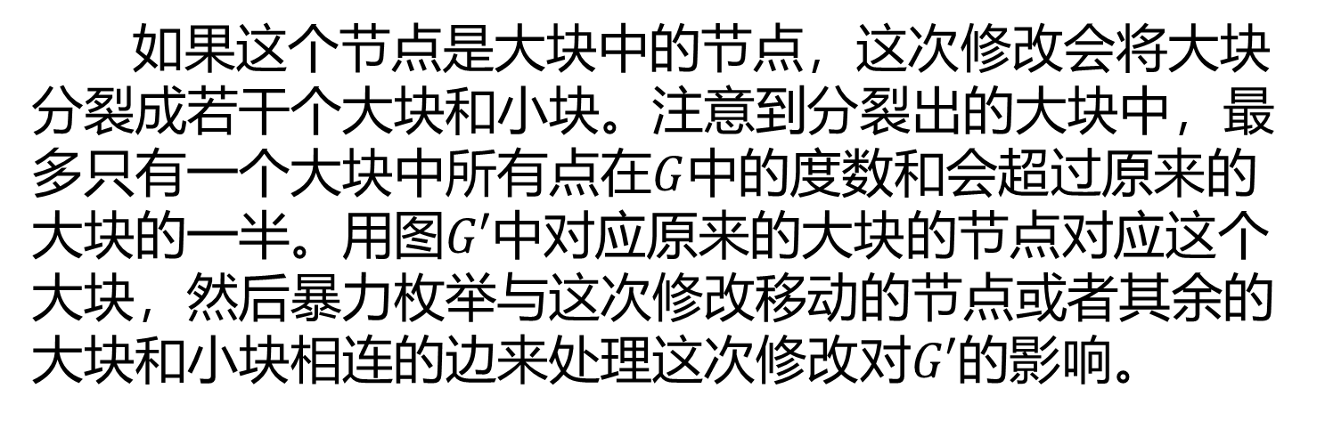
修改操作
18
如果这个节点是大块中的节点，这次修改会将大块分裂成若干个大块和小块。注意到分裂出的大块中，最多只有一个大块中所有点在$G$中的度数和会超过原来的大块的一半。用图$G′$中对应原来的大块的节点对应这个大块，然后暴力枚举与这次修改移动的节点或者其余的大块和小块相连的边来处理这次修改对$G′$的影响。

Slide 19
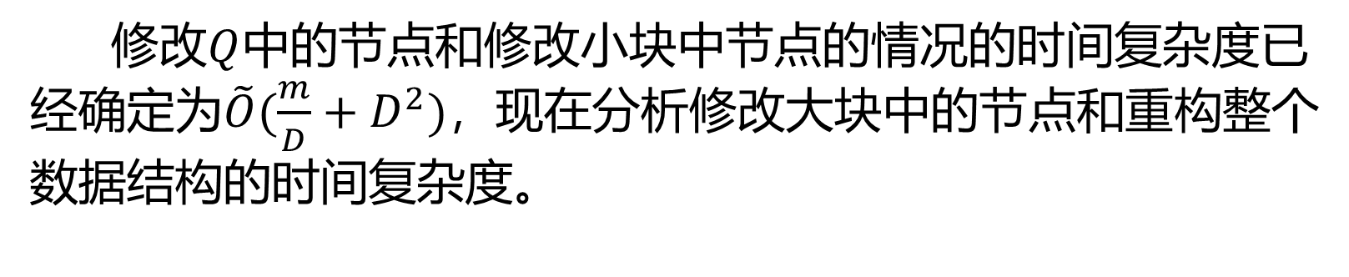
修改操作的时间复杂度分析
19
修改$Q$中的节点和修改小块中节点的情况的时间复杂度已经确定为$\tilde{O}(\frac{m}{D}+D^{2})$，现在分析修改大块中的节点和重构整个数据结构的时间复杂度。

Slide 20
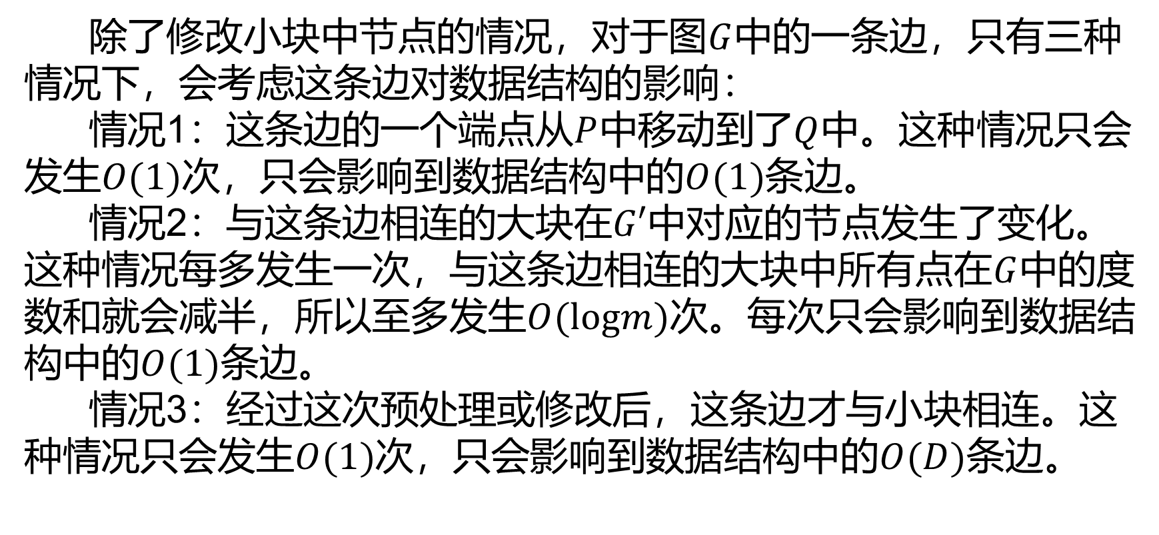
修改操作的时间复杂度分析
20
除了修改小块中节点的情况，对于图$G$中的一条边，只有三种情况下，会考虑这条边对数据结构的影响：
情况1：这条边的一个端点从$P$中移动到了$Q$中。这种情况只会发生$O(1)$次，只会影响到数据结构中的$O(1)$条边。
情况2：与这条边相连的大块在$G′$中对应的节点发生了变化。这种情况每多发生一次，与这条边相连的大块中所有点在$G$中的度数和就会减半，所以至多发生$O(logm)$次。每次只会影响到数据结构中的$O(1)$条边。
情况3：经过这次预处理或修改后，这条边才与小块相连。这种情况只会发生$O(1)$次，只会影响到数据结构中的$O(D)$条边。

Slide 21
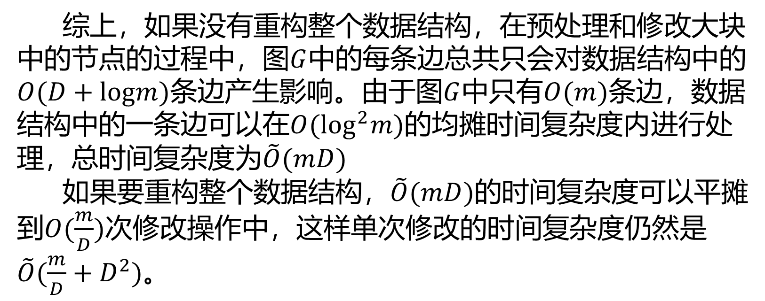
修改操作的时间复杂度分析
21
综上，如果没有重构整个数据结构，在预处理和修改大块中的节点的过程中，图$G$中的每条边总共只会对数据结构中的$O(D+logm)$条边产生影响。由于图$G$中只有$O(m)$条边，数据结构中的一条边可以在$O(\log^{2}m)$的均摊时间复杂度内进行处理，总时间复杂度为$\tilde{O}(mD)$
如果要重构整个数据结构，$\tilde{O}(mD)$的时间复杂度可以平摊到$O(\frac{m}{D})$次修改操作中，这样单次修改的时间复杂度仍然是$\tilde{O}(\frac{m}{D}+D^{2})。$

Slide 22
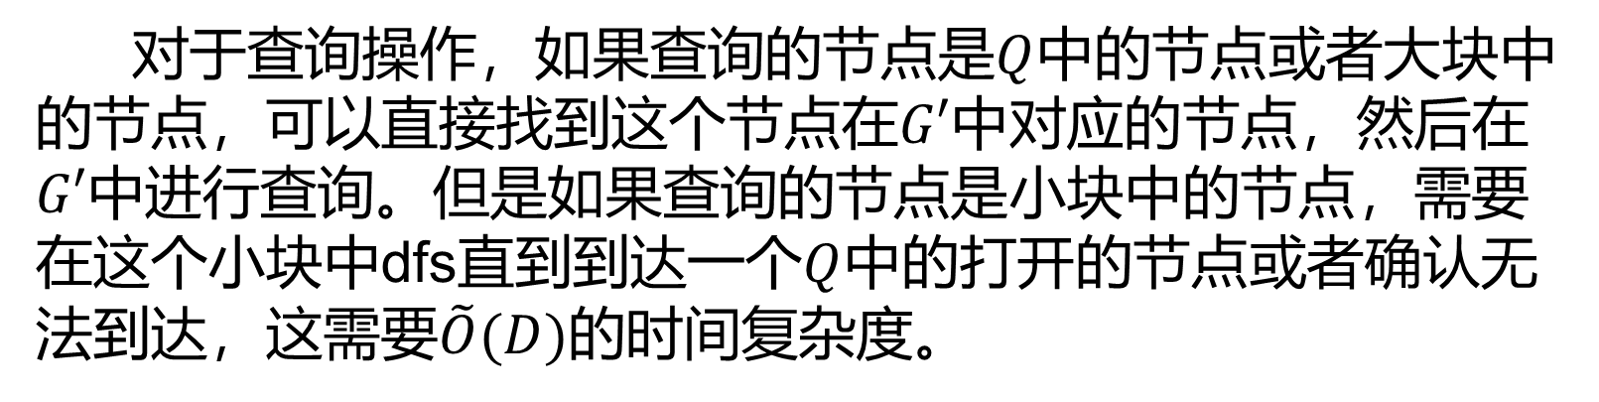
查询操作
22
对于查询操作，如果查询的节点是$Q$中的节点或者大块中的节点，可以直接找到这个节点在$G′$中对应的节点，然后在$G′$中进行查询。但是如果查询的节点是小块中的节点，需要在这个小块中dfs直到到达一个$Q$中的打开的节点或者确认无法到达，这需要$\tilde{O}(D)$的时间复杂度。

Slide 23

时间复杂度
23
综上，取$D=m^{\frac{1}{3}}$，可得修改时间复杂度为$\tilde{O}(m^{\frac{2}{3}})$，查询时间复杂度为$\tilde{O}(m^{\frac{1}{3}})$，预处理时间复杂度为$\tilde{O}(m^{\frac{4}{3}})$。

Slide 24
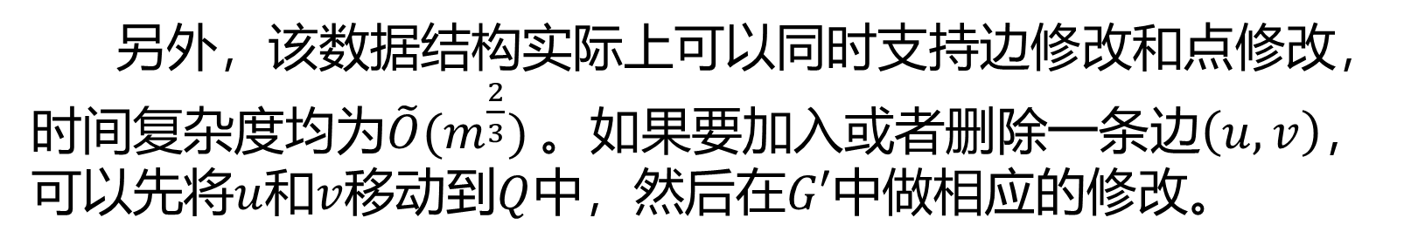
24
另外，该数据结构实际上可以同时支持边修改和点修改，时间复杂度均为$\tilde{O}(m^{\frac{2}{3}})$。如果要加入或者删除一条边$\left(u,v\right)$，可以先将$u$和$v$移动到$Q$中，然后在$G′$中做相应的修改。

Slide 25
4
总结

Slide 26
总结
26
虽然对于支持边修改的动态图连通性我们有很好的做法，但如果直接应用到支持点修改的动态图连通性上，会由于度数原因而产生高额复杂度。
因此我们采用了分块的方法，通过定期重构和按照度数分大小块分别处理的思想来获得一个较为优秀的算法。
这启示我们分块平衡也是处理很多问题的有力工具。

Slide 27
参考文献
27
Chan, Timothy M., Mihai P a ˇ traşcu, and Liam Roditty. "Dynamic connectivity: Connecting to networks and geometry." SIAM Journal on Computing 40, no. 2 (2011): 333-349.
Jacob Holm, Kristian de Lichtenberg, and Mikkel Thorup. Poly-logarithmic deterministic fully-dynamic algorithms for connectivity, minimum spanning tree, 2-edge, and biconnectivity. Journal of the ACM(JACM), 48(4):723–760, 2001.

Slide 28
谢谢您的聆听
THANKS YOUR LISTENING
谢谢聆听

